Slide 1
Автор: Баньковская Вера Михайловна учитель начальных классов
Профессии

Slide 2
ПРОФЕССИИ

Slide 3
Игра «Найди ошибку»
Один знакомый мальчик Петя
Так сказал: «Друзья!
Вам на всё отвечу я!
Все профессии я знаю.
Так! Внимание! Объясняю!
Печник печёт печенье
Очень вкусное с вареньем,
Может булочку испечь.
Ах, была бы только печь!
Из меха механик
Шьёт шубы, дублёнки,
Чтоб стало теплее
Зимою под ёлкой.
Врач от врагов
Границу охраняет.
От непрошенных послов
Страну оберегает.»

Slide 4
проверка
Печник кладёт, ремонтирует печи из кирпича, глины. Печенье печёт пекарь, кондитер.
Механик – мастер по наладке машин. Изделия из меха шьёт скорняк.
Врач лечит людей, а пограничник охраняет границу.

Slide 5
ПРОДАВЕЦ
Продавец – специалист, который продаёт что-либо; работник магазина, отпускающий товар покупателям.
Эта профессия существует с давних времён и с тех пор почти не изменилась. Раньше торговлей занимались купцы. Они привозили товары из разных мест туда, где таких товаров не было и продавали их.
Всё разнообразие товаров никогда не попадёт к покупателю без продавца.
Продавец должен обладать следующими качествами: умение общаться, аккуратность, внимательность, терпение, знание товара.

Slide 6
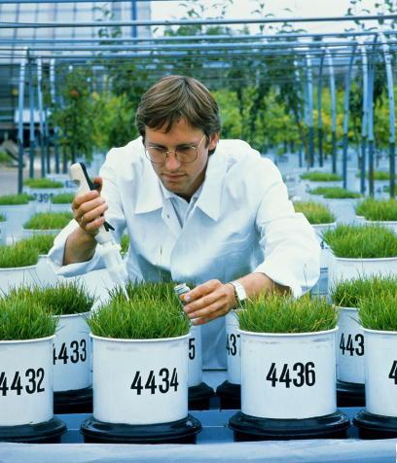
САДОВОД
Садовод – специалист, выращивающий сады.
Люди стали выращивать первые сады около 10 000 лет назад. Сначала они ухаживали за дикими рощами плодовых деревьев. Потом стали выбирать деревья с самыми крупными и вкусными плодами и высаживать их отдельно. Постепенно люди научились выводить новые сорта, правильно ухаживать за ними.
Садовод должен любить природу и быть наблюдательным, терпеливым, настойчивым и ответственным человеком.

Slide 7
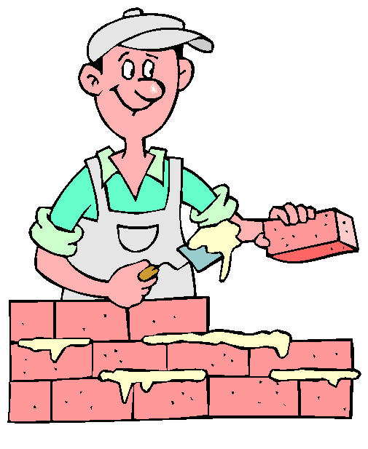
СТРОИТЕЛЬ
Строитель – это специалист, участвующий в постройке зданий.
Эта профессия существует столько же, сколько существует человечество. Люди оставили после себя египетские пирамиды, водопровод Древнего Рима, величественные здания Древней Греции, Индии, Китая.
Пирамиды в Древнем Египте строили вручную, сейчас же на строительстве работает множество машин, которые облегчают труд людей.

Slide 8
ВОДИТЕЛЬ ТАКСИ
Водитель такси – особая профессия, связанная с перевозкой людей в легковых автомобилях. Обычно машины такси отмечены знаком.
История такси началась, когда машин ещё не было. Более 100 лет назад единственным и самым популярным видом городского транспорта был экипаж с кучером – извозчик. Первый автомобиль-такси появился на московских улицах 1 сентября 1907 года.
У водителя работа очень ответственная. Он должен знать правила дорожного движения, внимательно следить за другим транспортом, за сигналами светофора, за пешеходами. Чтобы суметь быстро доставить пассажира в нужное место, водитель такси должен хорошо знать расположение улиц в городе. Кроме того, водитель должен знать устройство автомобиля и уметь устранить возникшие в пути поломки.

Slide 9
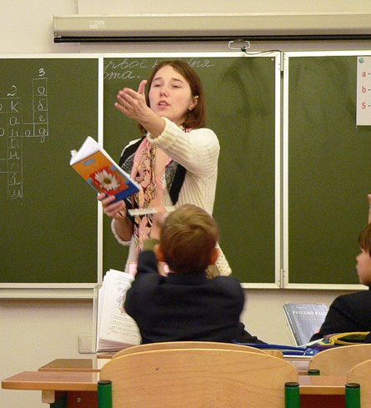
УЧИТЕЛЬ
Педагог – специалист, обучающий и воспитывающий детей. Слово происходить от греческих слов, в переводе «дитя и веду». Так называли в Древней Греции рабов, которые водили детей в школу.
Профессия учителя во все времена была одной из самых уважаемых, почётных и ответственных профессий. Можно сказать, что учитель создаёт будущее, т.к. от его труда зависят знания молодых людей и их поведение. Профессия учителя – это искусство. Учитель должен быть и артистом, и психологом, и душевным человеком. Он должен много знать и уметь научить других.

Slide 10
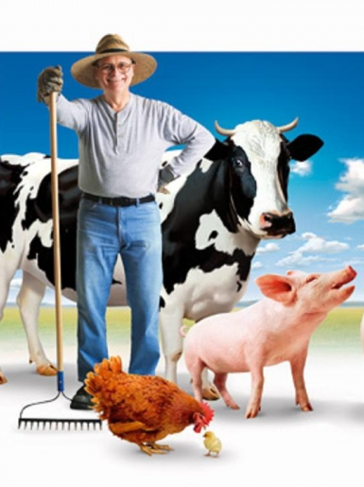
ФЕРМЕР
Фермер – владелец сельскохозяйственного предприятия – фермы.
С древнейших времён люди начали выращивать растения для питания и приручать животных для получения молока, яиц, мяса, шкур, шерсти. Со временем они научились выводить новые сорта и породы домашних растений и животных, которые были лучше диких.
Фермеру нужно много знать о растениях и животных, чтобы правильно ухаживать за ними. Кроме того, он должен разбираться в с/х технике; знать, как правильно хранить и перерабатывать полученную продукцию; уметь лечить животных.
Фермером может быть только человек, который любит природу.

Slide 11
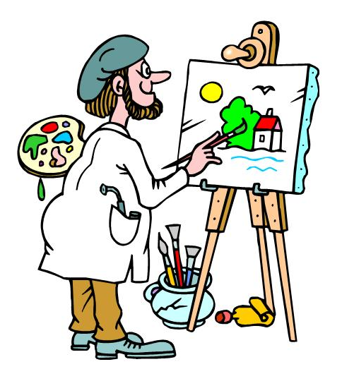
ХУДОЖНИК
Художник – человек, который занимается искусством, создаёт художественные произведения.
Изо появилось в давние времена. Ещё древние люди украшали стены своих пещер росписями с изображением животных.
Художник может показать события далёкого прошлого, изобразить героев сказок и романов.
Профессия художника имеет много разновидностей, например живописец, реставратор, театральный художник, художник по костюмам, художник-мультипликатор.
Обучают художников в художественных школах и училищах.

Slide 12
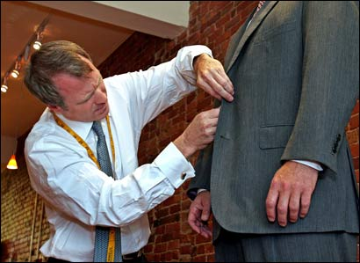
ПОРТНОЙ
Портной – специалист по пошиву одежды.
Простейшую одежду люди стали изготавливать с древних времён. Сначала одежду делали из шкур животных, травы и листьев деревьев, а в качестве головных уборов использовали выдолбленные тыквы, скорлупу кокосового ореха, черепаховый панцирь. Со временем они стали шить более сложную одежду.
В средние века одежда стала настолько сложной, что выкроить и сшить её мог только хорошо обученный человек. Так появилась профессия – портной.

Slide 13
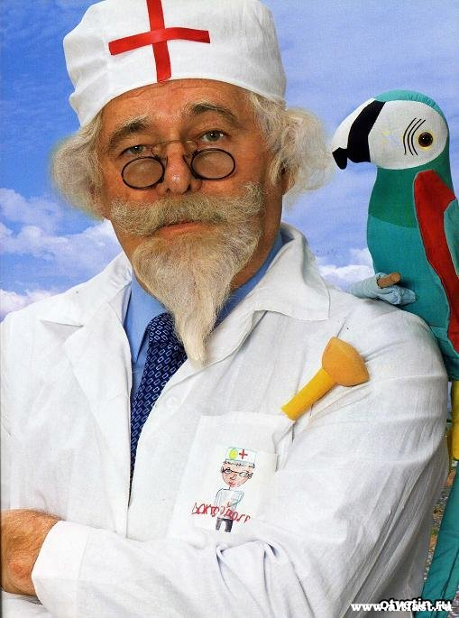
ВРАЧ
Врач – специалист, который лечит людей и животных. Таких людей ещё называют лекарями, докторами, медиками.
Первоначальное значение слова «врач» означало «заклинатель, колдун».
Создателем науки врачевания – медицины – считается Гиппократ, который жил в Греции. Врачи до сих пор произносят профессиональную клятву – клятву Гиппократа. Для врача спасение людей является ежедневной работой.
В медицине много специальностей. Есть универсальные врачи – терапевты, а есть врачи-специалисты, которые лечат конкретные органы человеческого тела: окулисты, кардиологи, стоматологи.
Чтобы стать врачом, нужно много лет учиться в институте, а затем, каждые 5 лет, повышать свою квалификацию на курсах.

Slide 14
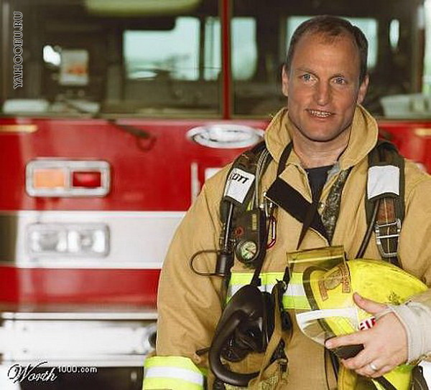
ПОЖАРНЫЙ
Пожарный – специалист по борьбе с пожарами.
Много веков пожары тушили «всем миром». Колокольный звон извещал о пожаре и жители соседних домов бежали помогать тушить огонь.
Уже в Древнем Риме работали команды пожарных. Их называли «вигилии», что означает «бодрствующие». Эти пожарные несли ещё и полицейскую службу по ночам.
В России первая пожарная команда была организована в 1803 году по приказу императора Александра I.
Во все времена пожарные приходят на помощь по первому зову. О собственной безопасности они думают в последнюю очередь. Профессия пожарного считается одной из самых опасных в мире, поэтому для него нужна самоотверженность, мужество и воля.

Slide 15
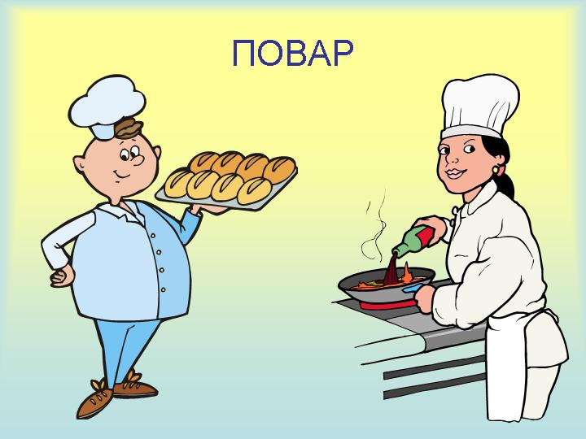
ПОВАР
Повар – специалист по приготовлению пищи.
Профессия повара – одна из древнейших в мире. Приготовление пищи – это настоящая наука. У каждого народа есть своя национальная кухня с особенными рецептами. Разные продукты готовятся по-разному и повару необходимо знать особенности их приготовления. Очень важно уметь красиво оформить приготовленное блюдо.

Slide 16
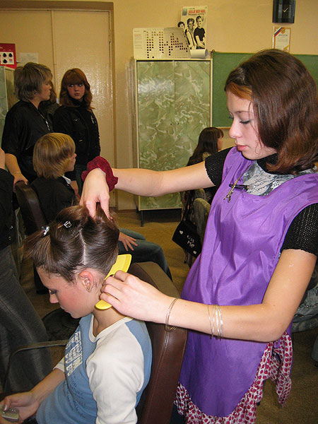
ПАРИКМАХЕР
Парикмахер –мастер, занимающийся бритьём, стрижкой, укладкой, завивкой волос.
Слово «парикмахер» произошло от немецкого – мастер, делающий парики.
В Европе парикмахерское искусство существовало ещё тысячу лет назад. Тогда представители этой профессии, называемые цирюльниками, оказывали и медицинские услуги: прикладывали пиявки, вырывали зубы, ставили банки.

Slide 17
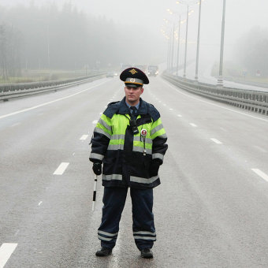
ИНСПЕКТОР дорожно-постовой службы
Инспектор ДПС –специалист, который контролирует выполнение правил дорожного движения.
Название происходит от латинского слова, которое означает «наблюдатель, смотритель».
Инспекторы ДПС стоят на постах, патрулируют на автомобилях, мотоциклах, вертолётах.
Инспекторы ДПС – мужественные люди. Они несут свою службу в любую погоду и днём, и ночью. Они первыми приходят на помощь, пострадавшим в автомобильных авариях. Благодаря их работе на дорогах соблюдается порядок.

Slide 18
ЖУРНАЛИСТ
Журналист – человек, который собирает информацию, готовит сообщения и материалы для газеты, журнала, радио или телевидения.
Слово происходит от французского, в переводе «дневник, газета».
Собирать и распространять информацию люди начали в глубокой древности. Устно информация передавалась с помощью выступлений ораторов, сообщений глашатаев. Предшественники газет в разных странах – папирусы с новостями в Древнем Египте, доски объявлений, которые вывешивались на улицах Древнего Рима, рукописные сводки новостей в России.
С возникновением печати журналистика стала быстро развиваться. В начале XX века с изобретением фотографии и кинематографа появились фото- и киножурналистика, а с возникновением радио и телевидения – радио- и тележурналистика.
Notes:
,

Slide 19
БАЛЕРИНА
Балерина – артистка балета, танцовщица.
Слово «балет» произошло от латинского слова – «танцую».
Балет – это театральное представление, в котором с помощью танца показывают какую-нибудь историю.
В балетное училище мальчиков и девочек принимают в 10 лет. Стать балериной очень непросто. Кроме способностей и физических данных нужно обладать большим терпением и дисциплинированностью. Всю жизнь балерина репетирует, каждый день несколько часов проводит у балетного станка.

Slide 20
МЕНЕЖДЕР
Менеджер – специалист по управлению предприятием.
Слово «менеджер» произошло работу от английского – управляющий.
Менеджер должен планировать работу предприятия; решать, как предприятие будет выполнять свои планы; учить людей работать лучше; распределять между ними обязанности; контролировать их работу. Менеджер должен делать всё необходимое для того, чтобы предприятие хорошо работало и процветало.

Slide 21
Проверь себя!!!
Никто на свете так не может одним движением руки
Остановить поток прохожих и пропустить грузовики.
Он из маленького шкафа быстро ножницы достал,
Простынёй укутал папу, гребень взял, за кресло встал.
С огнём бороться мы должны – мы смелые …, с водою мы напарники.
Мы очень людям все нужны, так кто же мы ? …
Встаём мы очень рано, ведь наша забота –
Всех отвозить по утрам на работу.
Вот на краешке с опаской он железо красит краской,
У него в руках ведро, сам расписан он пестро.
В семь часов он начал дело, в десять сумка похудела,
А к двенадцати часам всё разнёс по адресам.

Slide 22
Наведём стеклянный глаз,
Щёлкнет раз – и помним вас.
Кто в дни болезней всех полезней
И лечит нас от всех болезней?
Мы учим детишек читать и писать,
Природу любить, стариков уважать.
Скажи, кто так вкусно готовит щи капустные, пахучие котлеты,
Салаты, винегреты, все завтраки, обеды.
У меня в корзине сушки, рядом хлеба четвертушка,
Колбаса, сметана, сыр. Рассчитай меня, …
Поможет вам выбрать товар непременно,
На память он знает товары и цены.
Спасибо вам скажет (какой молодец!)
Хорош магазин и хорош …

Slide 23
первоклассникам
Машинисты и ткачи,
Трактористы и врачи,
Лесорубы и шахтёры,
Комбайнёры и актёры,
Повара и кузнецы,
Водолазы и пловцы –
Все когда-то в первый раз
Приходили в первый класс.
И директор ваш, ребята,
С букварём ходил когда-то,
И учительница ваша
Начинала точно так же…
Ваша очередь сейчас.
Год за годом промелькнёт,
И от школьного порога
В жизнь откроется дорога.
Л.Дьяконов
Notes:
ваш, ребята

Slide 24
http://altfast.ru/uploads/posts/2010-08/1282454475_00.jpg
http://900igr.net/datai/chelovek/Professii-01.files/0019-018-Professii-01.png
http://2s2b.ru/upload/normal/arhangelsk-trebuetsya_prodavec_274730.jpeg
http://2s2b.ru/upload/normal/arhangelsk-trebuetsya_prodavec_274730.jpeg
http://www.vbratske.ru/i/bratsk_news/12833493072829.jpg
http://900igr.net/datas/chelovek/Professii-5.files/0004-004-Povar.jpg
http://yahooeu.ru/uploads/posts/08/06/04/25/yahooeu_ru_93.jpg
http://3.bp.blogspot.com/_IA2jsLxRdR4/TIcASfgcdhI/AAAAAAAAAB8/0zGDH7VZ17E/s320/taxista-chiste%5B1%5D.gif
http://www.odintsovo.info/img/stsh/stsh_06.jpg
http://img0.liveinternet.ru/images/attach/c/6/89/981/89981442_large_0025025ZHurnalist.jpg
http://900igr.net/datai/chelovek/Professii-2.files/0001-001-Professii.png
http://900igr.net/datas/chelovek/Professii-01.files/0010-010-Professii-01.jpg
http://im1-tub-ru.yandex.net/i?id=48a20b9ba8b5c33bc97646dbf4afb179-104-144&n=21
http://forum.ribca.net/ibf_new/uploads/1210071633/gallery_175_212.jpg
http://savepic.net/3735435.jpg
http://cache.boston.com/bonzai-fba/Original_Photo/2006/08/03/1154605414_4943.jpg
http://pda.fedpress.ru/sites/fedpress/files/koshik85/news/novost1101.jpg
http://chooseyou.ru/sites/default/files/fotolia_35152475_s.jpg

